Slide 1
Геоақпараттық жүйелердің құрамды бөліктері
Геоақпараттық жүйе – географиялық координаталық мәліметтерді қолданатын ақпараттық жүйе.

Slide 2
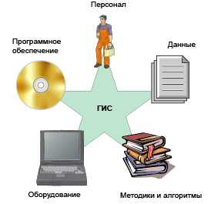
ГАЖ-дың құрамды бөліктері
Мамандар
ГАЖ-дың бағдарламалық қамтамасыздандырылуы
Берілген деректер
ГАЖ
Аппараттық құралдар
Әдістер

Slide 3
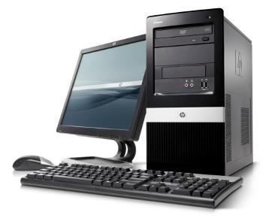
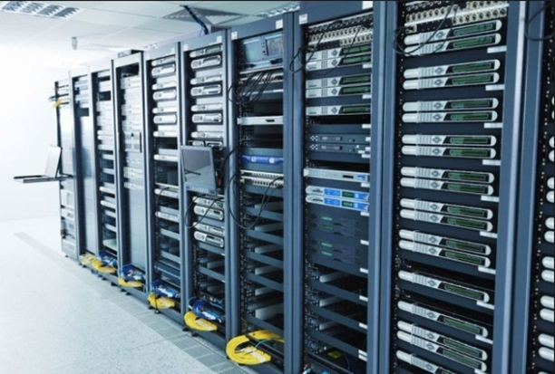
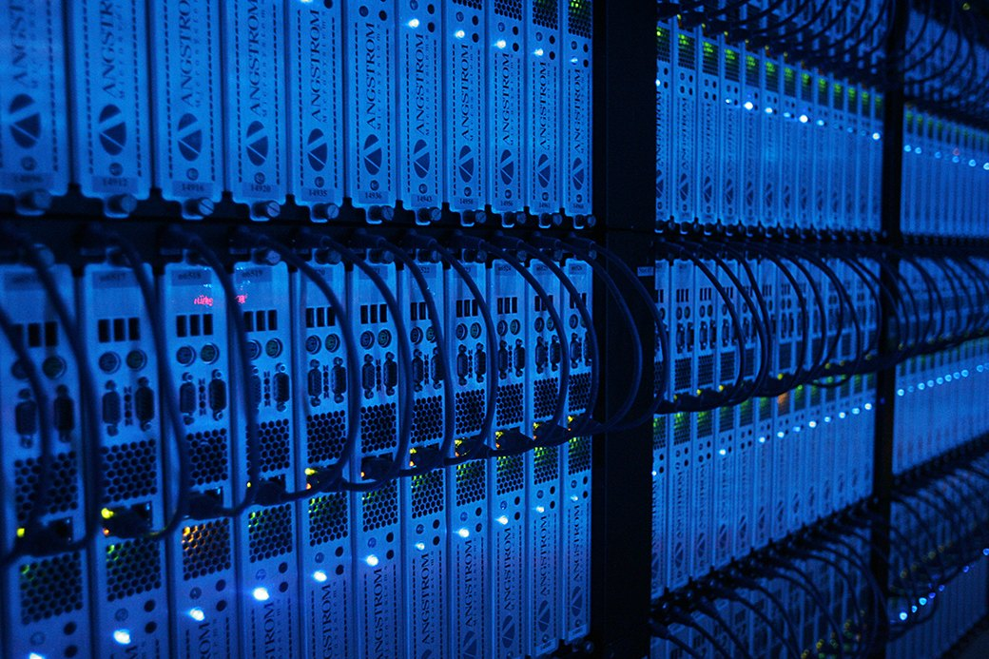
Аппараттық құралдар
қазіргі уақытта ГАЖ компьютерлі платформалардың әртүрлі типтерінде, орталықтандырылған серверден жеке немесе үстел үстіндегі байланысқан компьютер желісіне дейін жұмыс істейді.

Slide 4
ГАЖ-дың бағдарламалық қамтамасыздандырылуы
географиялық (кеңістіктік) ақпараттарды сақтауға, талдауға және көзбен шолуға (визуализация) қажетті функциялар мен құрал-жабдықтардан тұрады.
 | Бағдарламалық ГАЖ өнімдері | Өндіруші мемлекет
1 | MAPINFO | АҚШ
2 | ARC/GIS | АҚШ
3 | ATLAS GIS | АҚШ
4 | MGE | АҚШ
5 | SPANS MAP/SPANS GIS | АҚШ
6 | ILWIS | НИДЕРЛАНДЫ
7 | SMALLWORLD GIS | ҰЛЫБРИТАНИЯ
8 | SYSTEM 9 | АҚШ
9 | SICAD | ГЕРМАНИЯ
10 | GEODRAW | РЕСЕЙ
Notes:
Осы бағдарламаларды жерге орналастыру, кадастр, геодезия саласында қолданылады

Slide 5
Берілген деректер
қажетті тақырыптық қабаттары бар дайын карталар немесе ғарыштық түсірімдер, аэрофототүсірімдер, т.б. түрінде берілуі мүмкін.
Мамандар
Орындаушы ГАЖ пайдаланушы

Slide 6
Геоақпараттық жүйелердің типтік құрама бөліктері
Графикалық деректер қорын басқару жүйесі
Көзбен
шолу
жүйесі
Өндеу
және
талдау
жүйесі
Шығару
жүйесі
Енгізу жүйесі
Атрибутивті
деректер қорын
басқару жүйесі

Slide 7
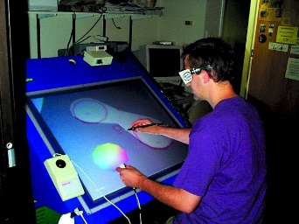
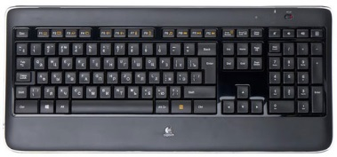
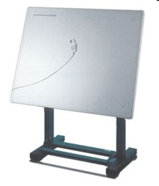
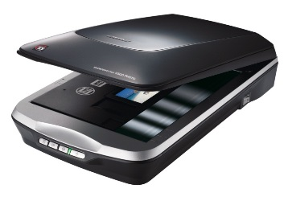
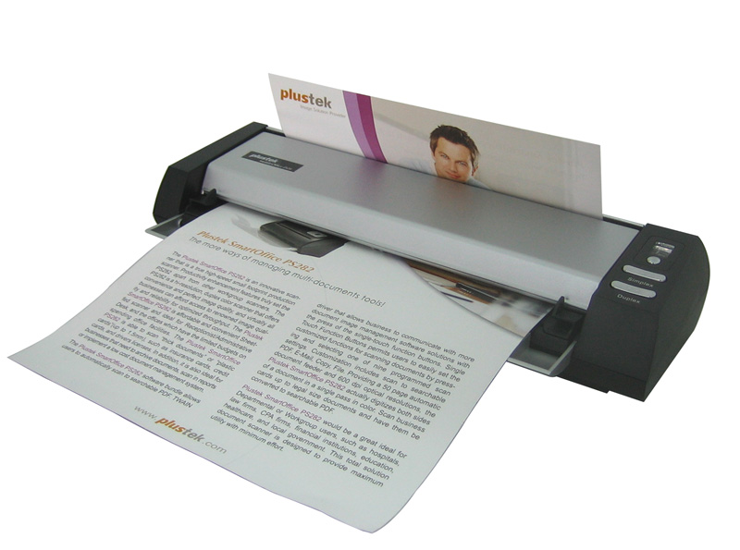
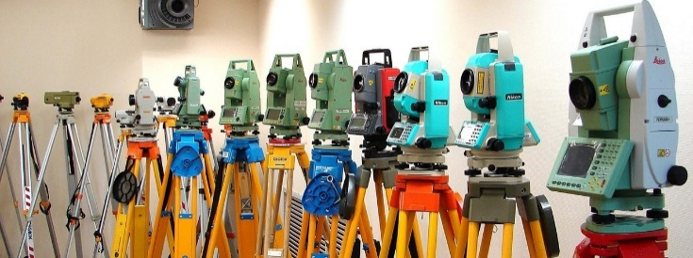
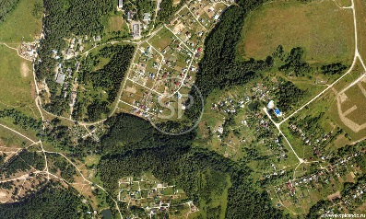
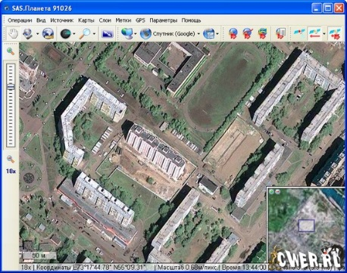
Ақпараттарды ГАЖ-ға енгізу көздері
Енгізу жүйесі
(ақпараттарды алу)
Notes:
Электрондык геодезиялық құралдар, ғарыштық және аэрофототүсірімдер, дигитайзер

Slide 8
Енгізу жүйесі – бұл деректердің алынуына жауап беруші бағдарламалы блок; оның керек көздері бейнелерді растрлы суреттер түрінде шығаратын сканер, карталардың андандырылуы жүзеге асырылатын дигитайзер (сандандырғыш), электрондық теодолит пен басқа геодезиялық құралдар сияқты әртүрлі электрондық құралдар болуы мүмкін. Ақпаратты клавиатурадан қолмен немесе басқа компьютерлік жүйеден енгізуге болады. Оның көздері арнайы жұмыс бекеттерінде өңделіп шығарылатын аэрофото- және ғарыштық түсірімдер болуы мүмкін.

Slide 9
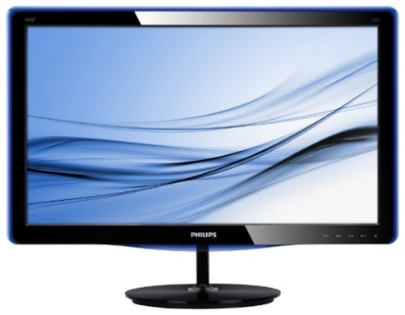
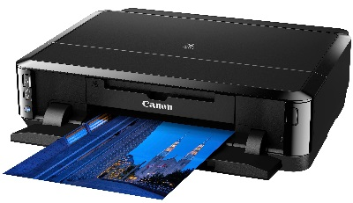
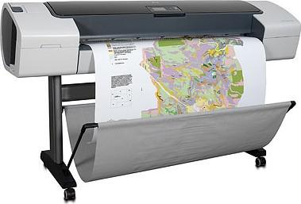
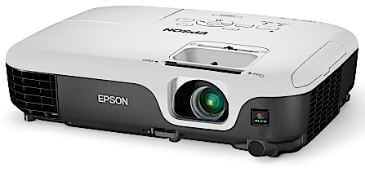
ГАЖ-ды шығару жүйесі, жұмыс нәтижелерін пайдаланушыға қолайлы түрде беруге арналған.
ГАЖ-дың шығару жүйесімен деректерді беру
Ақпараттарды
шығару жүйесіы

Slide 10
ГАЖ-бен жүзеге асырылатын операциялар
1 Деректерді енгізу – геоақпараттық жүйелерде технологиялық
циклдің мерзімін маңызды түрде қысқартатын автоматтандырылған сандық карталарды құру процесі.
2. Деректерді басқару – геоақпараттық жүйелер кеңістіктік пен
атрибутивті деректерді әрі қарай талдау мен өңдеу үшін сақтайды.
3. Деректерге сұраныс пен талдау – геоақпараттық жүйелер картада орналасқан объектілердің қасиеттері жөніндегі сұраныстарды орындайды. Мағлұматтарды алу немесе құбылыстарды болжау үшін көптеген параметрлерді салыстыра отырып, күрделі талдау процестерін автоматтандырады.
4. Деректерді көзбен шолу (визуализация) – деректердің қолайлы
түрде берілуі, олардың талдану сапасы мен жылдамдығына тікелей әсер етеді. Объектілердің жағдайы жөніндегі есеп графиктер, диаграммалар, үшөлшемді бейне түрінде жасалуы мүмкін.

